Slide 1
单片机原理及工程应用
21世纪高等学校计算机规划教材
电子工业出版社

Slide 2
第10章 单片机应用系统设计与开发
本章教学基本要求
1．掌握单片机应用系统设计的总体思路。
2．理解和掌握单片机应用系统的硬件设计方法。
3．理解和掌握单片机应用系统的软件设计方法。
重点与难点
1．单片机应用电路中电源、输入/输出的保护设计。
2．单片机应用软件的可靠性设计方法。
Notes:
欢迎辞

Slide 3
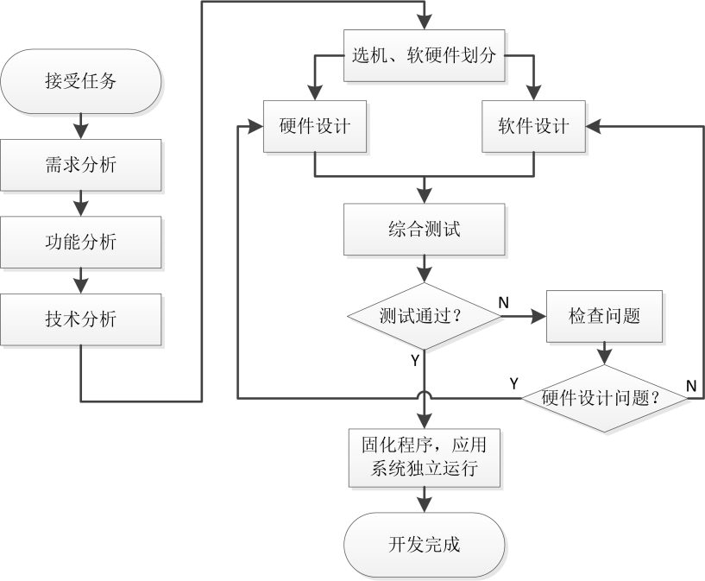
10.1 单片机应用系统开发的总体设计
一个全新的单片机应用系统开发遵循应用需求分析、功能分析、软件/硬件实施方案和测试方案讨论等步骤。
单片机应用系统多数采用自顶向下（Top-Down）的设计方法，即从总体到局部，再到设计和实现的具体细节。通常从总体目标着眼、先明确整体总任务，再将整体任务分解成为子任务，将复杂、较难的问题分解成若干小的、简单的、易解决的问题

Slide 4
10.2 硬件设计
硬件设计是指应用系统的电路设计，包括CPU选型、存储器、A/D和D/A转换电路、I/O接口电路、通信电路、电源等。硬件设计时，应考虑留有充分余量，电路设计力求正确无误，否则后期测试或使用时发现大的缺陷导致修改设计方案代价太高。
CPU选型需要结合控制任务的复杂度和运行速度来进行综合评估。比如，在一个简单的控制装置中，CPU主要根据采集的输入信号（开关量信号）进行开关控制，不会涉及到复杂运算，对CPU的主频及运算能力要求不高，则可以考虑选用MCS-51系列单片机即可。当CPU需要进行复杂运算，如存在实时计算控制电机的速度及位置等参数时，则需要考虑CPU的运算速度及能力，CPU的选型可以考虑DSP（数字信号处理器）或ARM等。

Slide 5
10.2.1 主控电路核心器件选型
CPU选型时，尽可能考虑片内集成了足够的数据存储器和程序存储器，因为片内存储器性能优于片外扩展的存储器。
当片内的数据存储器或程序存储器不能满足应用程序要求时，尽可能满足其中之一，尽量利用片内存储器，这样外扩的存储器少，硬件电路复杂度可以降低。当然存储器的容量选择时一定要考虑适当的余量，避免软件无法正常运行。
测量仪表和测量系统的自动化、智能化设备都离不开A/D和D/A转换器。目前A/D和D/A转换器种类繁多、性能各异。在设计数据采集系统时，首先需要考虑如何选择合适的A/D或D/A转换器以满足系统设计要求。在实际应用系统设计中，A/D或D/A选型及电路设计一方面需要结合第八章讲解的A/D和D/A的主要性能指标，另一方面还需要考虑选择合理的基准电压、转换电路的电源隔离以及A/D和D/A电路的温度工作范围。

Slide 6
10.2.2 电源设计
单片机应用电路中，电源的稳定性和可靠性在很大程度上决定了电路的稳定性和可靠性。线性电源和开关电源是比较常见的两种电源，在原理上有很大的不同，原理上的不同决定了两者应用上的不同。
线性电源的基本原理是市电经过一个工频变压器降压成低压交流电之后，通过整流和滤波形成直流电，最后通过线性稳压电路输出稳定的低压直流电，电路中调整元件工作在线性状态。
线性电源的主要优点:结构相对简单、输出纹波小、高频干扰小。输出纹波越小表示输出的直流电纯净度越高，这也正是直流电源品质的重要标志。

Slide 7
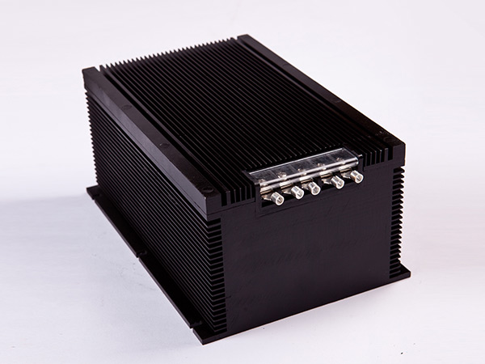
10.2.2 电源设计
线性电源的缺点：需要庞大而笨重的变压器，所需的滤波电容的体积和重量也相当大，而且电压反馈电路是工作在线性状态，调整管上有一定的电压降，在输出较大工作电流时，致使调整管的功耗太大，转换效率低，效率一般在50%～60%，发热量也大。
线性电源主要适合用于模拟电路、各类放大器等应用场合。

Slide 8
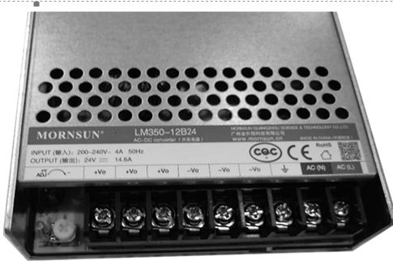
10.2.2 电源设计
开关电源的基本原理是输入端将交流电整流变成直流电，再利用高频震荡电路，通过PWM方式控制开关管通断，形成高频脉冲电流。
开关电源主要优点：体积小、重量轻（体积和重量只有线性电源的20～30%）、效率高（一般为80%左右，而线性电源多数只有50～60%）、自身抗干扰性强、输出电压范围宽、模块化。
开关电源主要缺点：由于电路中存在高频电压，对周围设备有一定的干扰；其次，由于交流电压、开关管高频切换及负载电流的变化，整流后得到的直流电压通常会有20%左右的电压波动和高频纹波。
在使用开关电源的应用中，为了得到良好的直流电压，须采用稳压和较多的滤波元件来实现稳压和消减纹波。

Slide 9
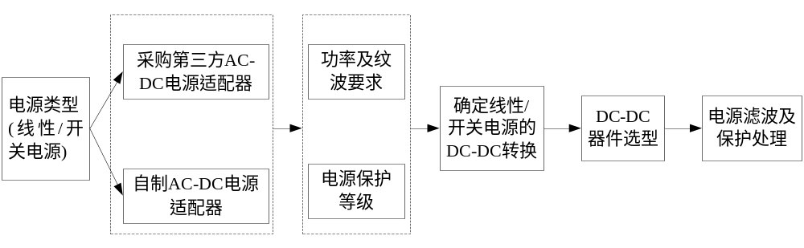
10.2.2 电源设计
针对单片机应用系统的功能及性能指标参数，首先确定电源类型，然后根据研发周期与成本要求进行电源方案设计，常见的设计思路如图10-2所示。

Slide 10
10.2.2 电源设计
AC-DC适配器完成从交流电（Alternating Current，AC）到直流电（Direct Current，DC）变换的处理。在工业控制系统中，由于功率需求和可靠性要求较高，更多采用第三方的AC-DC电源适配器。
当采用第三方的AC-DC适配器时，后续还需要经过DC-DC降压转换为单片机应用电路所匹配电源。
单片机应用电路中通常同时存在数字电路与模拟电路。数字电路部分以脉冲方式工作，电源功率的脉冲性较为突出，容易造成电源波动；而模拟电路部分对电源电压的精度、稳定性和纹波系数要求很高，如果供电电压的纹波较大，回路中存在脉冲干扰，将直接影响信号的质量和转换精度，一些模拟电路的偏置电压和基准电压也需要有很高的精度和稳定性。

Slide 11
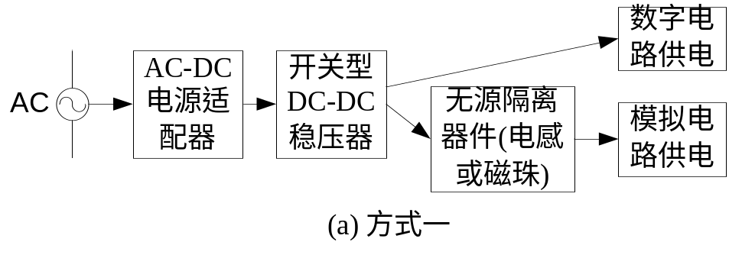
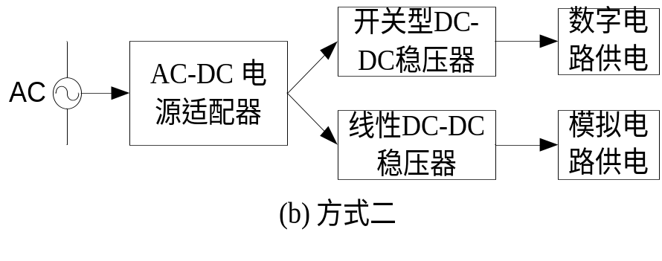
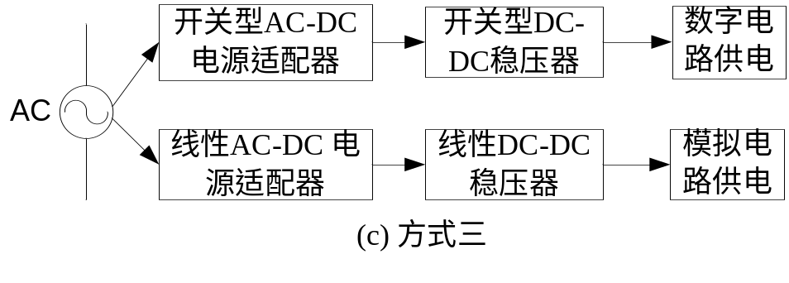
10.2.2 电源设计
在单片机应用电路中，对于含有模拟信号处理电路的电源处理方式主要有图10-4所示的3种方式。
(a)最简单且成本较低，适合对于模拟电路精度要求较低的场合。
(b)采用了独立的DC-DC稳压器，模拟电路信号稳定性较方式一好。
(c)由于采用了独立的AC-DC适配器，因此模拟电路的电源的纹波及扰动最小，电源稳定性最好。

Slide 12
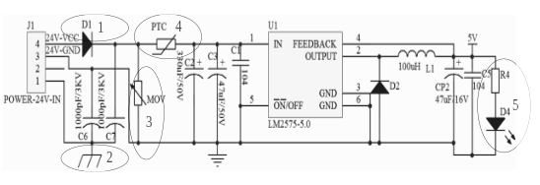
10.2.2 电源设计
常见的线性DC-DC转换芯片：如7805、7905、7815和7915等，其中78系列为正电压输出，79系列为负电压输出。常见的开关型DC-DC转换芯片LM2575、LM2576等。在DC-DC电路转换设计中，结合应用场景需求，为使电源在恶劣环境及突发故障情况下安全可靠地工作，必须设计多种保护电路，如电源反接、过压、过流等处理。图10-5为常见的DC-DC保护电路设计方案。

Slide 13
10.2.2 电源设计
图中，①中的二极管D1主要用于防止电源正负极反接；②中的符号代表大地，一般通过AC-DC电源适配器或机壳连接大地，电源输入端的正/负极通过高压陶瓷电容C6、C7直接连接到大地，可以改善高频的浪涌和雷击带来的影响；③中的“MOV”代表压敏电阻，该元件是一种具有非线性伏安特性的电阻器件，主要用于在电路承受过压时进行电压钳位，吸收多余的电流以保护后续的敏感器件，“MOV”也可以用“TVS”管替换；④中PTC为热敏电阻（又称作自恢复保险），当后续电路电流超过预设值时，PTC热敏电阻的阻值急剧增加，从而起到限流作用；⑤中的发光二极管主要用于指示电源，当DC-DC输出正常时，该指示灯点亮，可以用于判断前级电源24V是否接入。

Slide 14
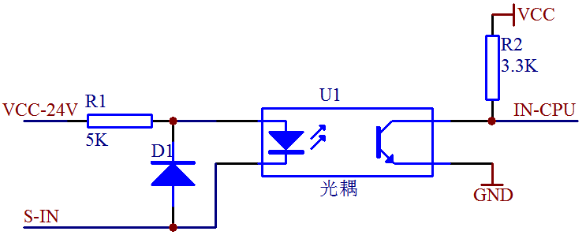
10.2.3 数字量输入/输出保护设计
1．数字量输入电路
工业控制场合中，大量数字量传感器工作电压及其等级（12V、24V等）与单片机工作电源不同，因此需要考虑电气隔离，以避免不同电压的地电位不同带来的干扰和不同电压等级带来的损害，常采用的处理措施是利用光电隔离器件（光耦），输入端口保护电路示意图如图10-6所示。
当传感器的输入信号（S-IN）为0时，光耦输入端导通，内部二极管发光，其输出端三极管导通，则IN-CPU为逻辑0；当输入信号（S-IN）为高电平逻辑1时，光耦输入端关闭，内部二极管不发光，输出端三极管截止，则输出IN-CPU被拉至高电平VCC（逻辑1）
U1为光电耦合器件，解决传感器与单片机工作电源的匹配问题，同时也起到强/弱电隔离作用。光耦输入端与输出端没有电气关联，导通时通过光信号进行信息传递。

Slide 15
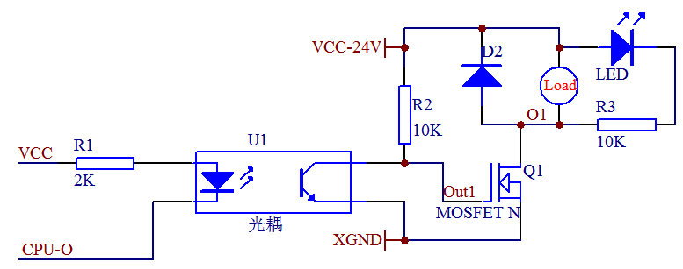
10.2.3 数字量输入/输出保护设计
2．数字量输出电路
单片机数字输出控制电路，一方面是需要实现弱电与强电隔离，另一方面多数输出端存在驱动负载开/关动作，因此存在驱动能力提升的需求。针对强弱电隔离，一般还是采用光耦隔离即可实现，而驱动能力提升可采用晶体管、MOSFET等实现，数字量输出控制电路示意图如图10-7所示。
图中，CPU-O为单片机输出的I/O控制信号(1/0)，当输出CPU-O为高电平1时，光耦不导通，则光耦输出端由R2上拉至VCC-24V，即Out1为高电平，MOSFET管Q1导通，负载Load开始工作，电流经过Q1到XGND（该电路能够提供的最大驱动电流由Q1驱动电流决定），发光二极管LED点亮，表明开关导通；反之当CPU-O为低电平时，Out1为低电平，Q1截至，负载Load停止工作，发光二极管LED熄灭。
通过光耦实现了单片机电源与外部负载电源隔离，两边电气上没有关联性，只存在控制逻辑的关联性。输出端的二极管D2，为驱动感性负载时提供感应电动势的续流通道，因此D2又称作为续流二极管。
思考：输出端如何实现限流保护？

Slide 16
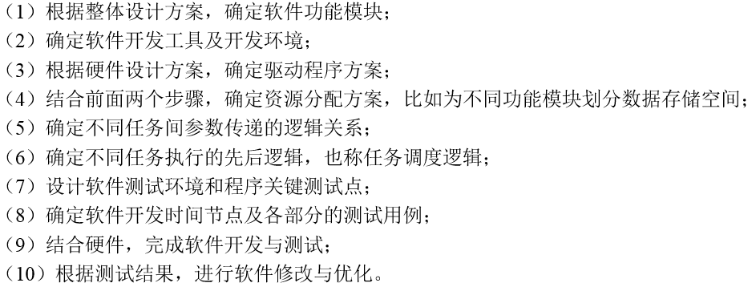
10.3 软件设计
单片机应用系统的软件分两大部分：驱动程序和应用程序。
单片机应用系统的软件设计的主要步骤如下：
在大型的单片机应用系统软件开发过程中，为降低软件开发过程中出现复杂度和开发难度，通常会对软件功能模块划分进行多次讨论，确定各个任务间参数传递关系，这样有利于进行任务划分；最后会对各个功能模块进行软件流程图设计，使每个任务的程序逻辑清晰和严谨，有利于减少程序缺陷即Bug。

Slide 17
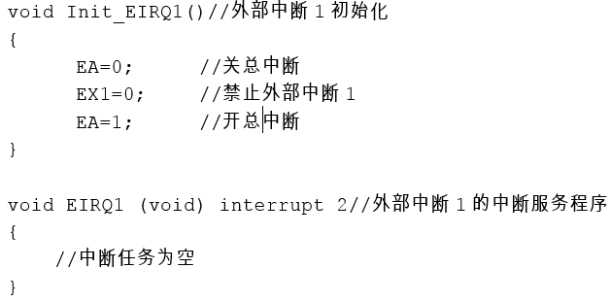
10.3.1 驱动程序设计
单片机软件中的驱动程序主要为CPU内部集成（如定时器、串口通信、中断）及外扩的功能部件提供可行的多种配置方案。单片机对片内集成或片外扩展的功能部件，在整个软件中遵循先初始化再使用的规则，而初始化过程即为驱动程序。
1．中断配置
中断驱动程序设计中，需要正确配置中断源使能开/关位或寄存器，中断优先级配置要合理。MCS-51单片机中断源较少，同时最多只有两级嵌套，中断的配置相对简单。
MCS-51单片机在外部中断1被禁止时，其中断初始化和中断服务参考程序如下
为提高系统运行的可靠性，即使该中断源使能被禁止，驱动程序中也可以按该中断使能打开的条件进行设计中断服务程序，只是该程序中没有具体任务，如果发生了异常程序跳入该中断服务程序，依然能够正常退出该中断程序，然后继续执行原来任务。

Slide 18
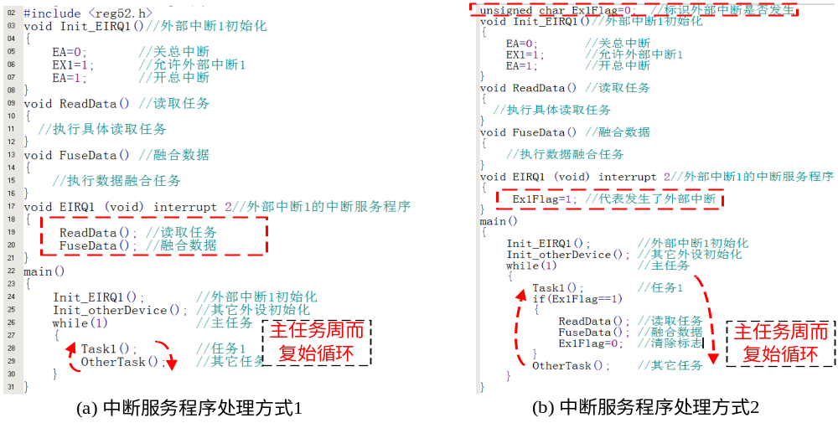
10.3.1 驱动程序设计
中断服务程序设计中，还需要注意的是尽可能降低其中断任务复杂度，避免中断服务程序长时间运行导致单片机主程序中的任务无法及时执行甚至没有时间执行，因此在多数中断服务程序中，通常会采用变量进行中断事件的标识，具体任务交由主程序进行完成。中断服务程序处理方式如图10-8所示。

Slide 19
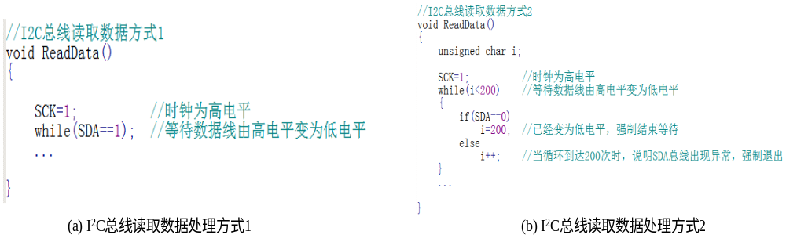
10.3.1 驱动程序设计
2．通信配置
单片机应用系统中通常存在UART、SPI、I2C等串行通信总线，其初始化程序及通信收发控制程序中，需要准确配置通信协议、帧格式等，同时还需考虑通信异常时程序能够及时对此作出正确响应。
通信中存在两方或者多方联络设备，因此单片机的通信配置须遵循统一的通信标准或规范（协议一致、数据帧格式一致等）。比如，在UART通信中，双方要求采用相同的波特率、相同的帧格式（10位/11位）。
I²C总线在读数据操作过程中，按I²C总线的标准，当时钟信号CLK=1时，数据信号SDA由高电平1向低电平0跳变，表示开始传输数据，读取数据的程序实现方式常用以下两种。

Slide 20
10.3.1 驱动程序设计
3．存储器配置
由于MCS-51单片机片内数据存储器容量小，因此采用MCS-51单片机开发的工程应用产品，通常需要外扩数据存储器（RAM/Flash），并行的RAM数据存储器在确定好地址分配后，软件操作实现难度较小，通常在单片机复位后，运行RAM初始化程序，其目的是判断RAM是否存在损坏的单元，常用的方法是先向整个RAM空间写一个给定的数据，然后进行读取并判断是否与写入的数据相同，如果相同则说明RAM正常，如果不同则说明RAM有损坏情况。当Flash作为片外扩展的数据存储器时，主要用于保存程序运行中的重要参数，如掉电参数保存。为降低电路复杂度和减小PCB尺寸， Flash存储器通常选用SPI总线的类型，其驱动程序需要根据芯片手册，准确理解手册中给出的操作指令及操作时序，再进行程序编写，并需通过多次读/写测试，确保驱动程序能够准确完成数据读/写和格式化操作。

Slide 21
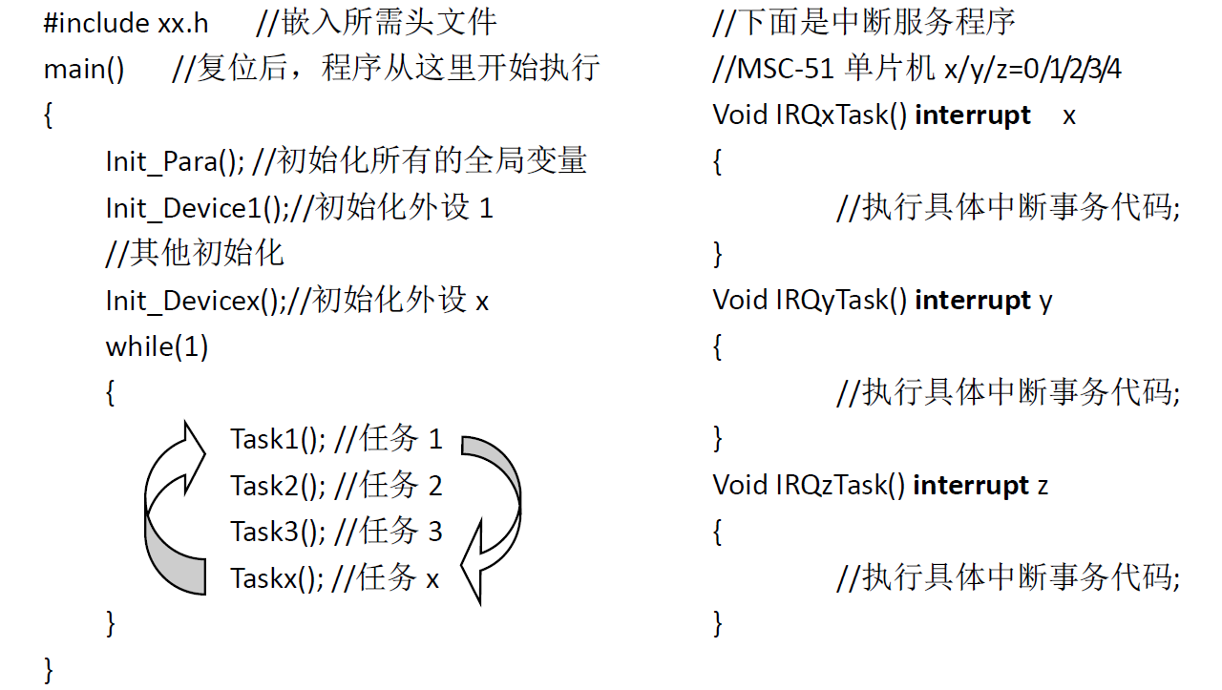
10.3.2 应用程序设计
单片机应用程序一方面是基于驱动程序进行编码，另外一方面是脱离驱动程序编码，这部分主要是相关算法及模型的实现。应用程序设计多数遵循三个大步骤进行：首先是总体设计即任务调度逻辑分析和程序总体流程设计，第二是各个任务程序流程设计及编码，最后是应用程序测试点及调试信息设计。
1．总体任务设计
主要完成不同功能模块执行逻辑和程序总体流程设计。单片机应用程序模块划分需要从整体上考虑，不同任务间存在关联性，因此在划分任务时，还得考虑具有逻辑关联性的任务间参数传递关系。

Slide 22
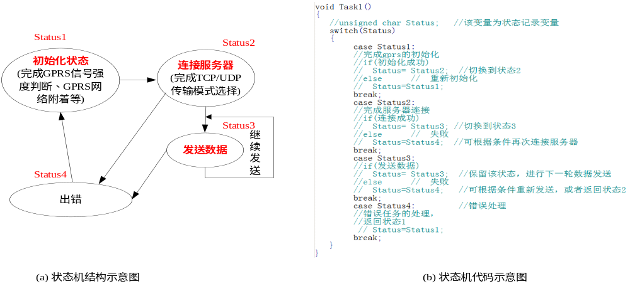
10.3.2 应用程序设计
2．各个任务的程序设计
各个任务在进行编码前，按任务的参数输入和目标输出，整理各个任务内部的逻辑关系和详细的流程。
状态机本质上也是一种流程，区别在于任务的处理过程中，不同阶段即状态存在先后或某种逻辑转移关系。

Slide 23
10.3.2 应用程序设计
3．应用程序测试
应用程序测试主要是发现程序存在的错误或缺陷，检验程序的各项功能和性能指标是否到达预期目标。单片机应用程序测试主要有仿真测试和实际运行测试。仿真测试又分脱离硬件仿真和与硬件协同仿真两种。脱离硬件仿真主要依托开发环境进行算法和数据传递等功能测试，用于检验算法和参数在不同任务或状态间传递是否可行（详细的仿真设计见本书第11章讲解）；与硬件协同仿真，是指在实际电路板运行程序，其输入参数可以人为预配置或外部传感器部分输入，该测试方式只能进行局部功能和性能测试。实际运行测试是指电路接入到实际运行环境中，通过试运行进行各个功能及性能测试，查找存在潜在的软件缺陷。

Slide 24
10.3.2 应用程序设计
在应用程序测试开始之前，需要根据任务功能及要求，制定详细的测试方案，确定测试流程；在测试过程中，详细记录各个阶段的功能和性能的测试结果；每个功能或整体测试完成后，根据测试结果进行分析，一方面是解决已经确定的问题，另一方面根据测试结果评估可能存在的缺陷，进一步修订后续测试方案。

Slide 25
本 章 小 结
单片机应用系统是指以单片机为核心，外围配置合理的外围电路（电源和相关的输入输出接口）和软件能实现相应功能的应用系统。它由硬件部分和软件部分组成。硬件是系统的基础，软件是在硬件的基础上对其合理的调配和使用，从而完成应用系统所要完成的任务。因此，单片机应用系统的设计包括硬件设计、软件设计以及保证系统在现场可靠工作的硬件和软件的容错设计。

